Slide 1


SAP Materials Management
7. hét –Készletgazdálkodás

Slide 2
A 8 hetes tanfolyam tematikája
1. hét: Beszerzési folyamatok, szervezeti felépítés SAP MM szempontból
  2. hét: Törzsadatok beszerzésben
  3. hét: Anyagok felhasználásra történő beszerzése
  4. hét: Készletes anyagok beszerzése

Slide 3
A 8 hetes tanfolyam tematikája (folyt.)
  5. hét: Szolgáltatás beszerzése
  6. hét: Anyagkészlet tervezés
  7. hét: Késztletgazdálkodás
  8. hét: Árubeérkeztetés

Slide 4
Tartalom
Készletgazdálkodás áttekintés
Anyagmozgások
Tranzakciók árumozgásra
Árubeérkeztetés könyvelése dokumentum ellenében
Adatbázis táblák

Slide 5
Készletgazdálkodás áttekintés
Inventory Management
MM része, integrálva a többi logisztikai modullal
Készlet kezelése érték vagy mennyiség alapon
Tervezés, anyag bevét, anyagmozgások könyvelése
Anyag beszerzése külső vagy belső forrásból (MRP alapon)
Az anyag a készletgazdálkodás keretein belül van, amíg nem kerül a vevőhöz (SD) vagy belső felhasználásra (PP)

Slide 6
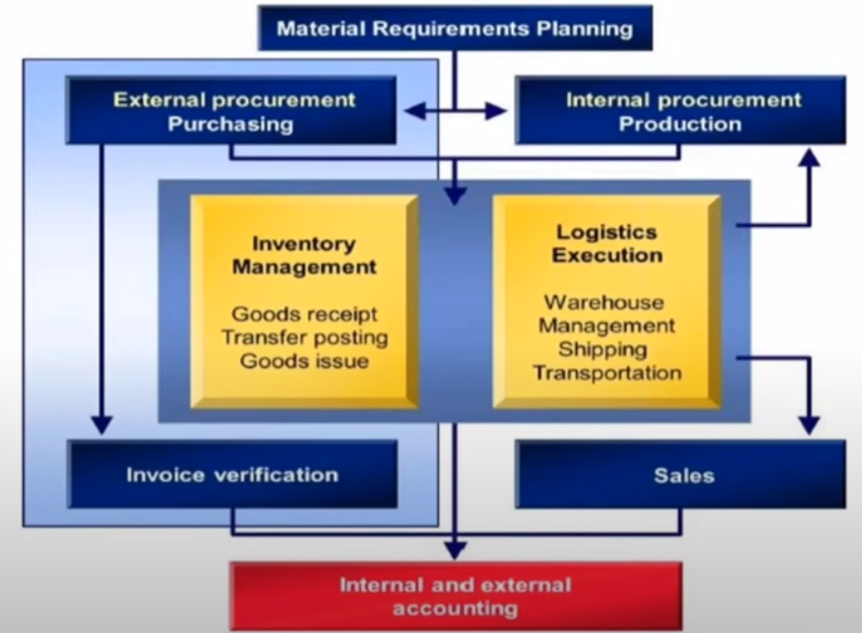
Készletgazdálkodás áttekintés (folyt.)

Slide 7
Anyagkészlet mennyiségi alapon
Készleten lévő mennyiség az alábbi készlettípusokon lehet
  Szabadfelhasználású (unrestricted)
  Minőség ellenőrzés alatt levő (quality inspection)
  Megrendelt, de még nem beérkezett
  Raktárban, de lefoglalva gyártásra vagy vevőnek

Slide 8
Anyagkészlet érték alapon
Jellemzők:
  Mennyiség és érték update (Inventory Management)
  Költség objektum hozzárendelés (költség könyveléshez)
  Főkönyvi számla automatikusan update-lődik a könyvelésben (Financial Accounting)

Slide 9
Tartalom
Készletgazdálkodás áttekintés
Anyagmozgások
Tranzakciók árumozgásra
Árubeérkeztetés könyvelése dokumentum ellenében
Adatbázis táblák

Slide 10
Anyagmozgás fajtái
Külső
  Bevételezés (Good Receipts) külső beszerzés esetén
  Anyagkiadás (Goods Issue) értékesítés esetén
Belső
  Bevételezés gyártásból
  Anyag visszahívás belső célokra
  Készletek közti mozgások
Minden mozgással dokumentum jön létre

Slide 11
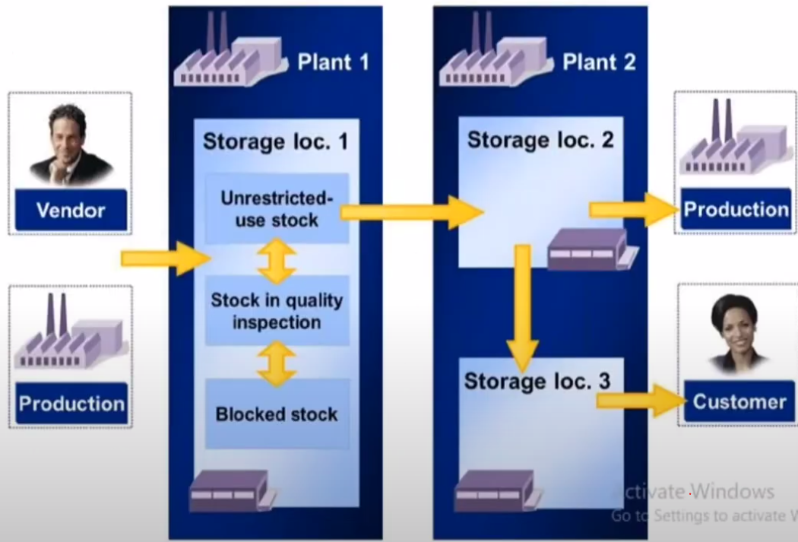
Anyagmozgás fajtái

Slide 12
Mozgások
Beérkeztetés (GR)
  Szállítótól
  Gyártásból (késztermék)
  Készletnövekedést eredményez
Anyagkiadás (GI)
  Raktárról kiadás
  Anyagfelhasználás (alapanyag, félkésztermék)
  Vevőnek szállítás (késztermék)
  Készletcsökkenést eredményez

Slide 13
Mozgások (folyt.)
Készletmozgatás (Stock Transfer)
  Raktárhelyek között
  Gyárak között
Mozgás könyvelés (Transfer Posting)
  Készletmozgás általános fogalma
  Módosítja az anyag készletkategóriáját függetlenül attól, hogy volt-e fizikai mozgás (pl.: minőségellenőrzés alatt -> szabadfelhasználású készlet)

Slide 14
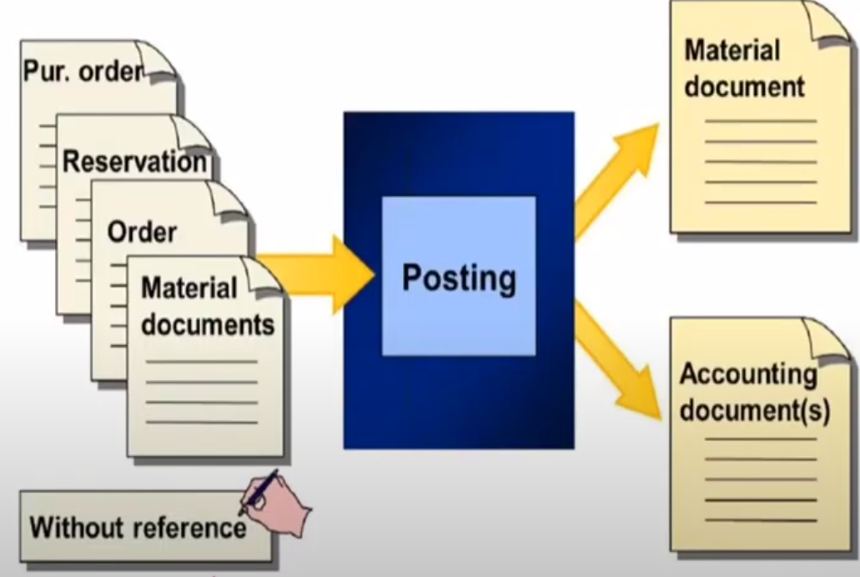
Mozgások - dokumentumok
PO -> GR
Foglalás -> GI
Gyártási rendelés –> GR
A könyvelés generál
  Anyagbizonylatot (MM)
  Könyvelési bizonylatot (FI)

Slide 15
Tartalom
Készletgazdálkodás áttekintés
Anyagmozgások
Tranzakciók árumozgásra
Árubeérkeztetés könyvelése dokumentum ellenében
Adatbázis táblák

Slide 16
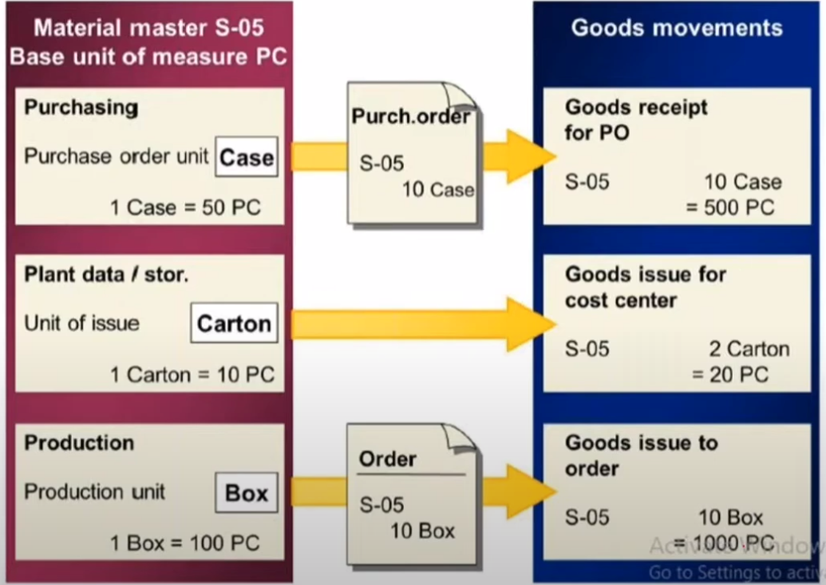
Mértékegység (UoM) kezelése készleten
Mértékegység a törzsadatban
  Bázis mennyiségi egység
  Megrend. menny. Egység (alternatív ME)
  Különböző (pl.: Anyag RM33)
    Szállítónként – inforecord (ME13)
  Átváltás: anyagtörzs -> Kiegészítő adatok -> mértékegységek
PO -> Árubeérkeztetés -> készlet
Különböző alternatív mértékegység
  árukiadásnál (anyagtörzs, gyár/raktárhely 1 nézet)
  gyártásnál (anyagtörzs, gyár/Munka előkészítése nézet)
  értékesítésnél (anyagtörzs, értékesítés 1 nézet)

Slide 17
Mozgások, dokumentumok - demo
Készlet az adott anyagra (MMBE)
PO létrehozása anyaggal (ME21N)
Árubeérkeztetés (MIGO)
Készlet növekedés (MMBE)
Anyagbizonylat
  MIGO, MB51 (MB03 ECC-ben)
  PO document történet (ME23N)
Könyvelési bizonylat
  Anyagbizonylatból (Document info, fejszint)

Slide 18
Tartalom
Készletgazdálkodás áttekintés
Anyagmozgások
Tranzakciók árumozgásra
Árubeérkeztetés könyvelése dokumentum ellenében
Adatbázis táblák

Slide 19
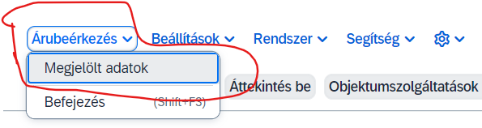
MIGO tranzakció
Áttekintés opció
Szekciók
  Üzleti tranzakció
  Fejadatok
  Tételadatok
Javasolt értékek
  Beállítások -> Javasolt értékek
  Pl.: OK mező, mozgásnem default
Megjelölés (hold)
  Minta (referencia): könyvelés után is elérhető az áttekintésben (manuálisan törölhető)
Megjelölt adatok visszatöltése
  Áttekintés alatt látható

Slide 20
Tartalom
Készletgazdálkodás áttekintés
Anyagmozgások
Tranzakciók árumozgásra
Árubeérkeztetés könyvelése dokumentum ellenében
Adatbázis táblák

Slide 21
Adatbázis tábla
Anyagtörzs
  MARA, MARC, MARD
Szállítótörzs
  LFA1
  LFB1 – vállalat specifikus
  LFM1 – Beszerzési szervezet specifikus
PR – EBAN, EBKN (“controlling”)
PO – EKKO (fej), EKPO (tétel) , EBKN (megrendeléstörténet), EKKN (“controlling”)
Anyagmozgás – MKPF (fej), MSEG (tétel)
Bejövő számla – RBKP (fej), RSEG (tétel, PO link)

Slide 22
Adatbázis tábla - funkciók
SE16, SE16N, (SM30)
  Jogosultság
Szelekciós mezők
Tartalom megjelenítés
Tartalom letöltés

